Slide 1
Tutorial Laravel 5.4
Aplikasi MVC Sederhana

Slide 2
Jika bingung atau error hubungi WA:+62 858 78 175 157 (Farid Inawan) Gratis Atau komen di post.

Slide 3
Membuat Project

Slide 4
Membuat Project
Persiapkan folder untuk project di mana saja (tidak harus folder baru)
Pastikan anda sudah menginstall composer
Jalankan via terminal/cmd di folder tersebut.* composer create-project --prefer-dist laravel/laravel=5.4.* learn-mvc
Arahkan terminal ke folder ‘learn-mvc’** cd learn-mvc
* Windows: Shift+Klik Kanan > Open Command Prompt, Linux: Klik Kanan > Open Terminal ** Pro tips: Gunakan penamaan file dan code dalam bahasa Inggris

Slide 5
Setting .env
Setting .env file diperlukan karena setiap mesin/komputer mempunyai konfigurasi berbeda, bahkan di server pun anda harus mensetting file .env lagi.

Slide 6
Setting .env
Edit .env file. Konfigurasi minimal file .env yang harus disesuaikan adalah database.
Jangan lupa persiapkan database nya di server database yg anda gunakan (MySQL/PostgreSQL)
*untuk pengguna MySQL khususnya bawaan XAMPP Windows edit file config/database.php Ganti charset mysql utf8mb4 menjadi utf8 dan collation utf8_unicode_ci. Karena versi mySQL XAMPP belum terbaru
… DB_CONNECTION=mysql DB_HOST=127.0.0.1 DB_PORT=3306 DB_DATABASE=learn_mvc DB_USERNAME=username DB_PASSWORD=password …

Slide 7
Membuat Model, View, dan Controller

Slide 8
Membuat Model
Model adalah data. Biasanya Model diasumsikan sebagai data dari table sebuah database. Model lah yang berinteraksi dengan database.

Slide 9
Membuat Model
Buat model Contact* php artisan make:model Contact
Buat migration, membuat table ‘contacts’ di database** php artisan make:migration --create=contacts create_contacts_table
* Penamaan model di Laravel huruf pertama kapital dan singular (tunggal) ** Penamaan table database di Laravel menggunakan huruf kecil semua dan plurar (jamak, menggunakan akhiran s)

Slide 10
Edit Migration
Edit migration file, dalam tutorial ini di folder database/migration/ edit file yang memiliki nama ‘create_contacts_table’
… Schema::create('contacts', function (Blueprint $table) { $table->increments('id'); $table->string('name'); $table->string('email'); $table->string('phone_number'); $table->string('address'); $table->timestamps(); }); …

Slide 11
Membuat Model
Eksekusi migration yang telah dibuat php artisan migrate
Cek table di database yang anda gunakan menggunakan phpMyAdmin untuk MySQL, pgAdmin untuk PostgreSQL

Slide 12
Membuat Controller
Controller adalah programming logic. Penghubung antara Model dan View

Slide 13
Membuat Controller
Buat controller ContactController php artisan make:controller ContactController -r Dengan flag ‘-r’, Laravel akan men-generate beberapa method resources pada class ContactController, yaitu index, create, store, show, edit, update, dan destroy. Silakan periksa file ContactController.php di folder app/Http/Controllers/

Slide 14
Edit Route
Edit web.php file di folder routes/ .
Disini kita mendefinisikan rute dari url yang di akses dari browser akan mengeksekusi method dan Controller yang mana.
Standard resource route di laravel menggunakan huruf kecil dan plurar. ‘Contacts’.
Tambahkan di baris paling bawah
… Route::resource('contacts', 'ContactController');

Slide 15
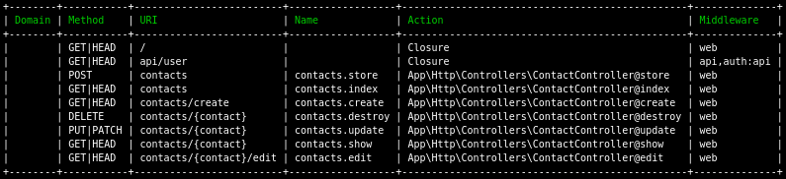
Untuk melihat route yang telah didefinisikan jalankan php artisan route:list
Bagian uri yang diberi {} adalah parameter/variable

Slide 16
Edit ContactController
index method
index method diperuntukan untuk menampilkan semua data resource yang ada.
Jangan lupa tambahkan use App\Contact; Dibagian atas.
… use App\Contact; class ContactController extends Controller { … public function index() { $contacts = Contact::all(); return view('contacts.index', [ 'contacts' => $contacts ]); } … }

Slide 17
Edit ContactController
create method
create method diperuntukan untuk menampilkan form untuk menambah data.
… public function create() { return view('contacts.create'); } …

Slide 18
Edit ContactController
store method
store method diperuntukan untuk menyimpan data hasil submit form.
Pada contoh di samping, setelah berhasil menyimpan, response nya adalah redirect ke route ‘contacts.show’ dengan uri contacts/{contact}
*return tidak harus redirect, Anda dapat me-return apapun.
… public function store(Request $request) { $this->validate($request, [ 'name' => 'required|string', 'email' => 'required|email', 'phone_number' => 'required|digits_between:10,12', 'address' => 'required|string' ]); $contact = new Contact; $contact->name = $request->name; $contact->email = $request->email; $contact->phone_number = $request->phone_number; $contact->address = $request->address; $contact->save(); return redirect()->route('contacts.show', [ $contact->id ]); } …

Slide 19
Edit ContactController
show method
show method diperuntukan untuk menampilkan 1 data.
Perlu diingat, uri untuk show adalah contacts/{contact}, parameter {contact} akan di passing ke argumen show method.
… public function show($id) { $contact = Contact::find($id); return view('contacts.show', [ 'contact' => $contact ]); } …

Slide 20
Edit ContactController
edit method
edit method diperuntukan untuk menampilkan form untuk mengedit data.
… public function edit($id) { $contact = Contact::find($id); return view('contacts.edit', [ 'contact' => $contact ]); } …

Slide 21
Edit ContactController
update method
update method diperuntukan untuk menyimpan data hasil submit edit form.
Pada contoh di samping, setelah berhasil menyimpan, response nya adalah redirect ke route ‘contacts.show’ dengan uri contacts/{contact}
*return tidak harus redirect, Anda dapat me-return apapun.
… public function update(Request $request, $id) { $this->validate($request, [ 'name' => 'required|string', 'email' => 'required|email', 'phone_number' => 'required|digits_between:10,12', 'address' => 'required|string' ]); $contact = Contact::find($id); $contact->name = $request->name; $contact->email = $request->email; $contact->phone_number = $request->phone_number; $contact->address = $request->address; $contact->save(); return redirect()->route('contacts.show', [ $contact->id ]); } …

Slide 22
Edit ContactController
destroy method
destroy method diperuntukan untuk mendelete data.
… public function destroy($id) { Contact::find($id)->delete(); return redirect()->route('contacts.index'); } …

Slide 23
*Semua code masih mengesampingkan error handling.

Slide 24
Membuat View
View adalah tampilan yang akan disajikan di browser.

Slide 25
Membuat View
Untuk membuat tutorial ini jadi simple, download dan copy file berikut.
views.zip
Ekstrak file tersebut di resources/views/
Pelajari masing-masing file view nya, yang perlu diperhatikan juga adalah attribute action form.

Slide 26
Serve

Slide 27
Serve
Jalankan php artisan serve
Buka http://localhost:8000/contacts
Selamat anda telah mencoba Framework Laravel
Post hasilnya jika berkenan :D

Slide 28
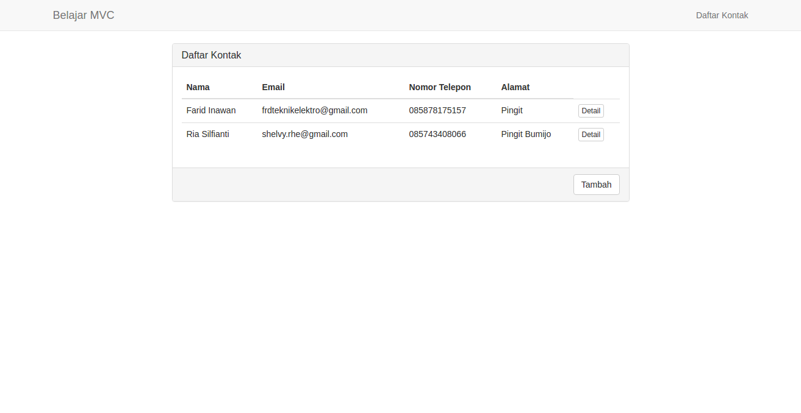

Slide 29
Kredit:
Farid Inawan
frdteknikelektro@gmail.com
https://github.com/frdteknikelektro
Mau Lanjut? Kontak Aja!

